Slide 1
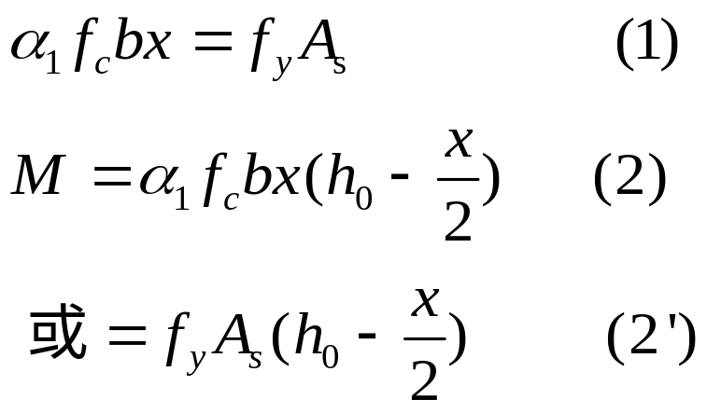
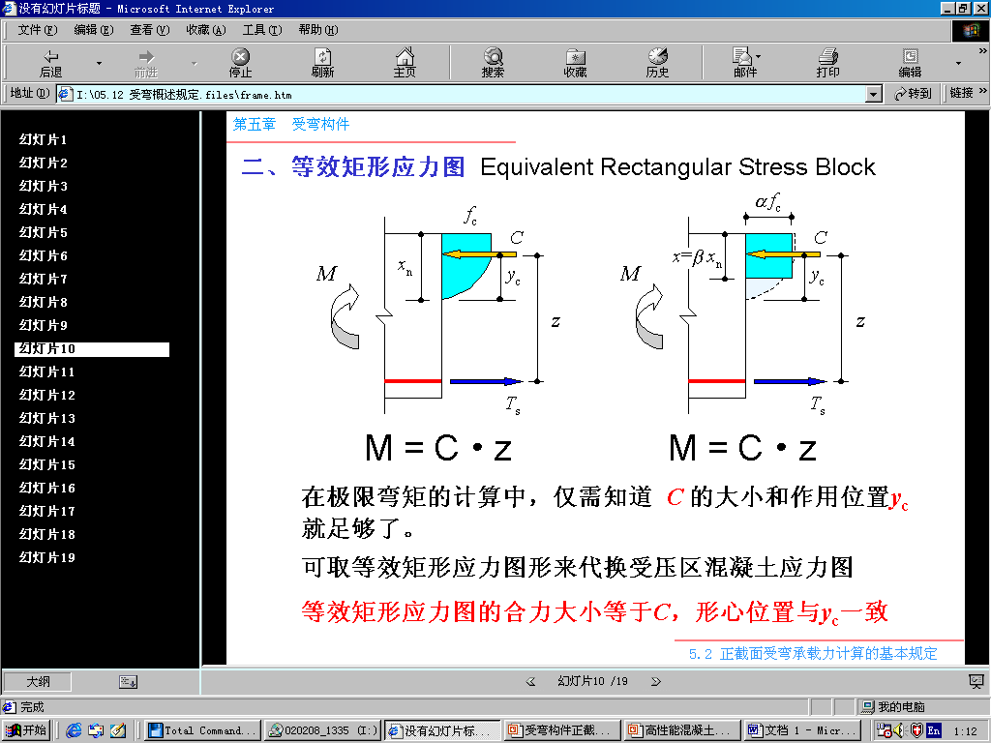
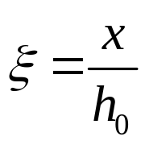
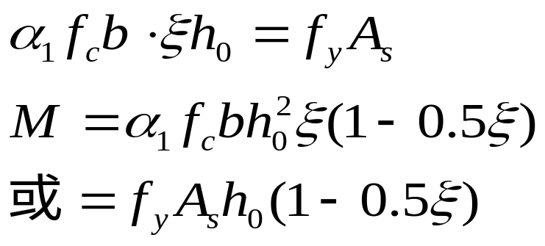
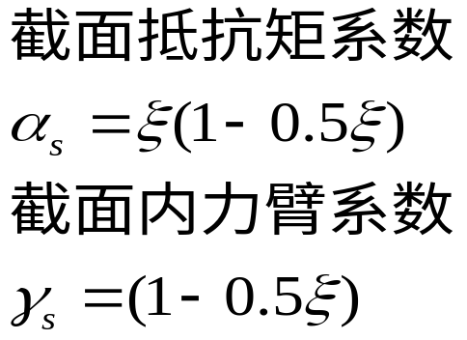
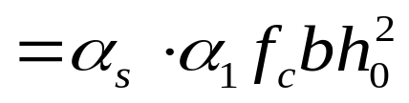
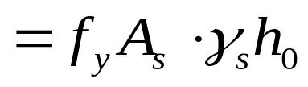
4.4 单筋矩形截面正截面承载力计算
一、 基本公式及适用条件
1. 基本公式
直接计算法
α₁f_{c}
y_{c}
x=β₁x_{c}
C
u
h₀
将ξ、α_{s}、γ_{s}制成表格（附表15），知道其中一个可查得另外两个
T=f_{y}A_{s}
间接计算法

Slide 2
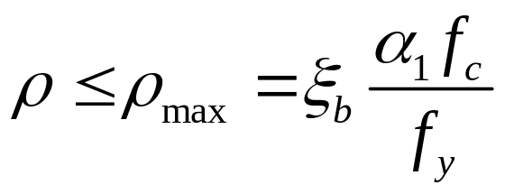
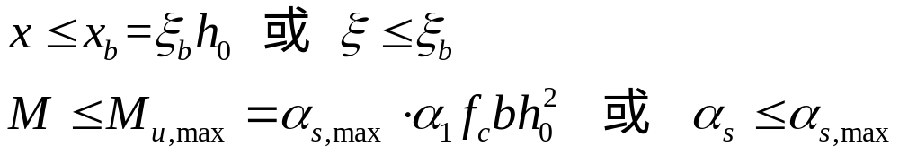
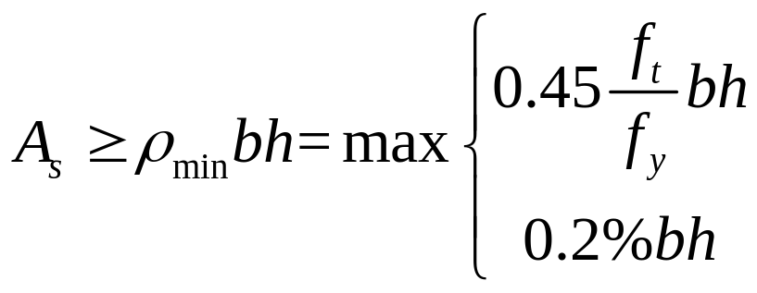
4.4 单筋矩形截面正截面承载力计算
一、 基本公式及适用条件
2. 适用条件
（1） 防止超筋破坏
也可采用下列任意一种形式：
（2） 防止少筋破坏

Slide 3
4.4 单筋矩形截面正截面承载力计算
二、 截面承载力计算的两类问题
控制截面：
在等截面构件中，是指弯矩组合设计值最大的截面；
在变截面受弯构件中，控制截面是指弯矩组合设计值最大的截面、截面尺寸较小而弯矩组合设计值又较大的截面。
受弯构件正截面承载力计算类型
截面设计
已知控制截面上的弯矩计算值，需选择材料、确定截面尺寸、计算钢筋用量并选配钢筋、验算适用条件
截面复核
已知截面尺寸、材料强度、截面配筋，要求计算截面的承载力M_{u}或复核控制截面承受某个弯矩计算值M是否安全。

Slide 4
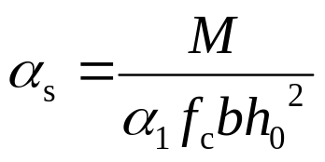
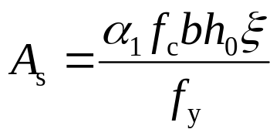
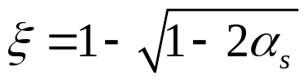

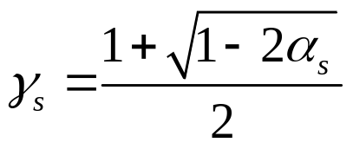
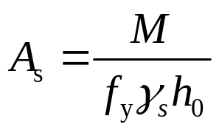
4.4 单筋矩形截面正截面承载力计算
二、 截面承载力计算的两类问题
截面设计
情况一 已知：弯矩设计值M，材料强度设计值f_{y}、f_{c，}截面尺寸b、h(h₀)
求：钢筋用量A_{s}
选配钢筋
判断ξ≤ξ_{b}
是
否
A_{s}=ρ_{min}bh
间接计算法

Slide 5
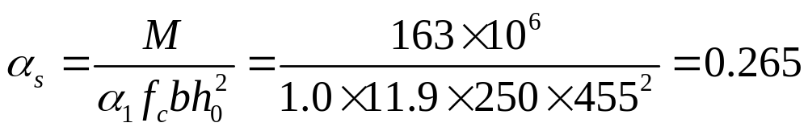
例题1 （Example 1）
已知：钢筋混凝土矩形截面简支梁，截面尺寸b×h =250mm×500mm，计算跨度为l=5.7m；跨中弯矩为163kN·m，采用混凝土强度等级为C25，钢筋为HRB335级。计算该梁截面所需钢筋截面面积A_{s}。
【解】：
1、查附表1、附表4得 f_{c} = 11.9N/mm² ， f_{t} = 1.27N/mm² ，
f_{y} =300 N/mm²，等效矩形应力图形系数α₁=1.0，ξ_{b}=0.55
2. 假设为一排钢筋，则
a_{s}=45mm，h₀=h-45=405mm；
3、求计算系数
满足要求

Slide 6
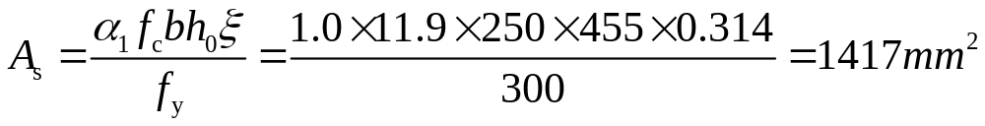
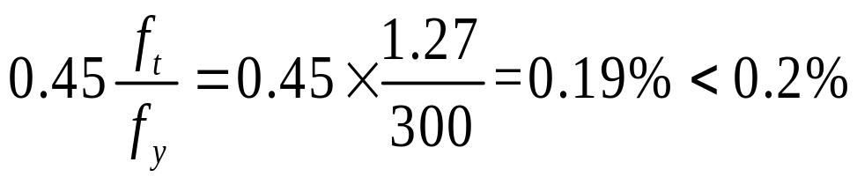

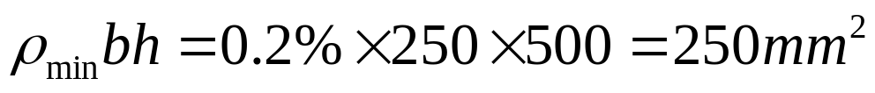
4、求A_{s}
5、验算最小配筋率要求
满足要求
选用钢筋4 22，实配A_{s}=1520mm²>1417mm²
500
4 22
45
250

Slide 7



4.4 单筋矩形截面正截面承载力计算
截面设计
情况二 已知：弯矩设计值M
求：确定材料f_{y}、f_{c} ，截面尺寸b、h(h₀)和配筋A_{s}等
选择混凝土等级和钢筋品种并确定混凝土截面尺寸b、h
基本参数取值 (f_{y}、f_{c} 、b、h、h₀、ξ_{b}等)
以下同情况一
否
ξ≤ξ_{b}
是
否
是
A_{s}=ρ_{min}bh
A_{s}≥ρ_{min}bh
选配钢筋

Slide 8
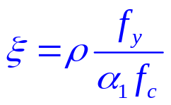



4.4 单筋矩形截面正截面承载力计算
截面设计
情况二 已知：弯矩设计值M
求：确定材料f_{y}、f_{c} ，截面尺寸b、h(h₀)和配筋A_{s}等
选择混凝土等级和钢筋品种并确定混凝土截面宽度，在经济配筋率范围内选定配筋率
或者
基本参数取值 (f_{y}、f_{c} 、b、ρ、ξ_{b}等)
（单双排钢筋）
计算As，选配钢筋

Slide 9
例题3 （Example 3）
某混凝土简支梁，跨度6m，跨中弯矩M=200kN·m，要求截面设计
解：一、选择混凝土和钢筋
混凝土选C25，钢筋选HRB400
二、确定梁截面
设h=l₀/12=500mm, b=h/2=250mm
三、基本参数取值
假设一排钢筋，α₁=1.0，f_{y}=360N/mm² ， f_{c} =11.9N/mm²， f_{t} =1.27N/mm²， a_{s}= 45mm，h₀=500-45=455mm

Slide 10
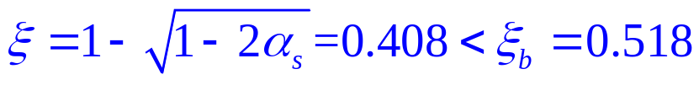
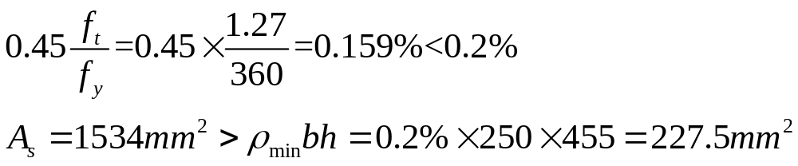
四、计算α_{s}
五、根据α_{s}计算ξ
满足条件
六、计算A_{s}
250
满足条件
七、绘制配筋图
5 20
选配5 20，A_{s}=1570mm²
500

Slide 11
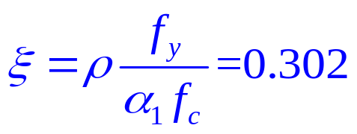

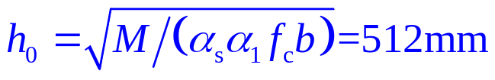

算法2
某混凝土简支梁，跨度6m，跨中弯矩M=200kN·m，要求截面设计
解：一、选择混凝土和钢筋
混凝土选C25，钢筋选HRB400
α₁=1.0，f_{y}=360N/mm² ， f_{c} =11.9N/mm²， f_{t} =1.27N/mm²
二、选择梁截面宽度和配筋率
设b=250mm， ρ=1%(经济配筋率范围内)
三、计算ξ
四、计算α_{s}
五、计算h₀和h
实际取h=550mm，h₀=550-45=505mm
六、计算As

Slide 12
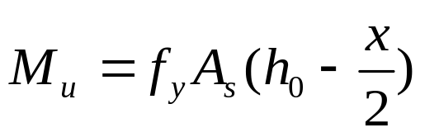

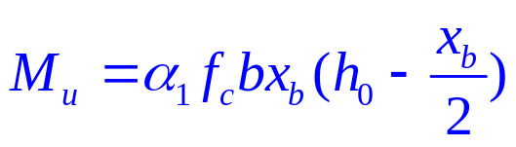
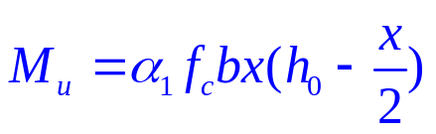
4.4 单筋矩形截面正截面承载力计算
二、 截面承载力计算的两类问题
截面复核
已知：截面尺寸b、h(h₀)，截面配筋A_{s}，以及材料强度设计值f_{y}、f_{c}
求：截面的受弯承载力 M_{u}
基本参数取值 (f_{y}、f_{c} 、b、h、h₀、ξ_{b}等)
否
A_{s}≥ρ_{min}bh
Mu=Mcr开裂荷载
？
是
等效矩形应力受压区高度x
否
x≤ξ_{b}h₀
是

Slide 13
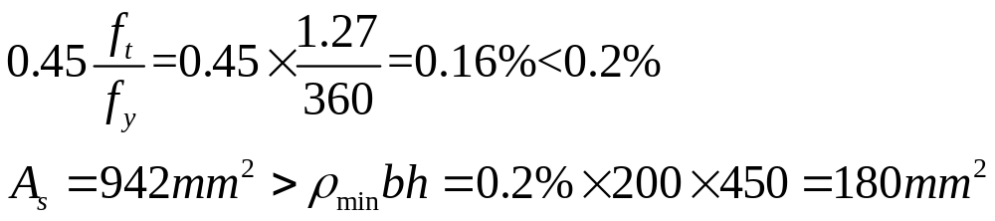
例题4 （Example 4）
已知：矩形截面梁尺寸b＝200mm、h＝450mm。混凝土强度等级C25，钢筋HRB400级，已配纵向受拉钢筋 3 20 (As=942mm²) 。
试计算该梁能承受的极限弯矩
200
【解】：
查附表1、附表4得 f_{c} = 11.9N/mm²， f_{t} =1.27N/mm²，
f_{y} =360N/mm²，等效矩形应力图形系数α₁=1.0 ，
ξ_{b}=0.518
3 20
450
h₀=h- 45=405mm；
45
满足最小配筋率要求

Slide 14
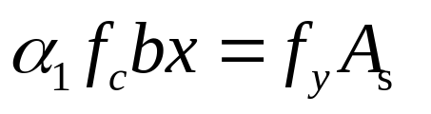
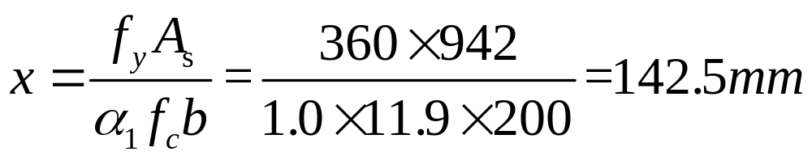
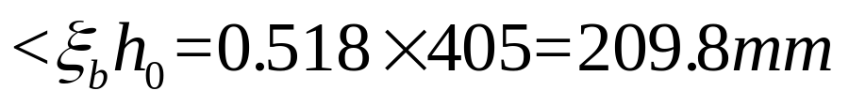
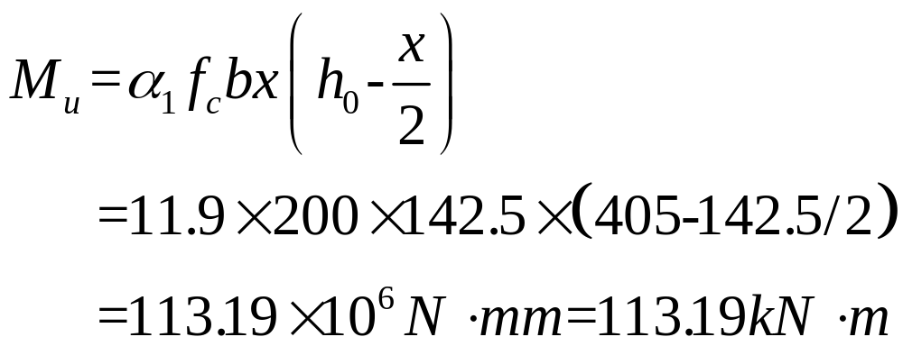
满足要求
该梁能承受的最大弯矩设计值为113.19kNm。

Slide 15
4.4 单筋矩形截面正截面承载力计算
三、 影响受弯构件正截面承载力的因素
1.截面尺寸b和h
  增加b可以提高截面的受弯承载力，但是提高并不是很多，不经济；
  提高h可以显著提高截面的受弯承载力，是有效的措施；
  实际工程中，由于结构高度受到限制，h不宜太大；且受拉钢筋的排列宜需要一定的截面宽度；高宽比太大不利于结构的侧向稳定，所以h/b也不宜过大，一般2～3为宜。
2.混凝土强度等级
提高混凝土强度等级对提高截面的受弯承载力的效果不明显。现浇：C25、C30；预制：C30~C40。
3.钢筋级别与截面面积
提高钢筋等级和截面面积对于提高截面的受弯承载力效果较为显著

Slide 16
作业
课后习题4.1 ~ 4.5
（需选配钢筋，画配筋图）
思考题4.7

